Slide 1


Тема 10. Платформи та сервіси для дистанційного навчання
Київський професійно-педагогічний фаховий коледж
імені Антона Макаренка

Slide 2
План лекції
1.
2.
3
Організація освітнього процесу за дистанційними та змішаними формами навчання
Платформи та сервіси для організації дистанційного навчання
Переваги та недоліки дистанційного навчання

Slide 3
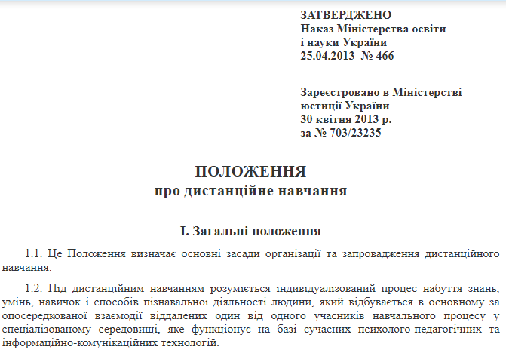

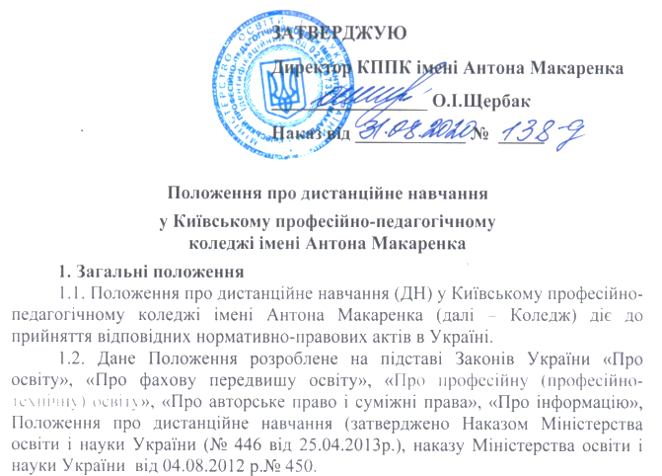
Дистанційне навчання
це організація освітнього процесу, учасники якого віддалені одне від одного і взаємодіють за допомогою сучасних інформаційно-комунікаційних (цифрових) технологій

Slide 4
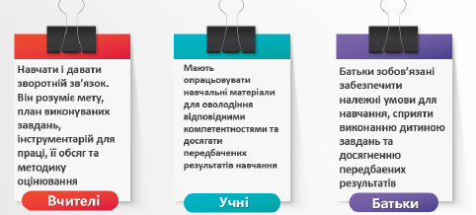
Результативність дистанційного навчання забезпечується

Slide 5
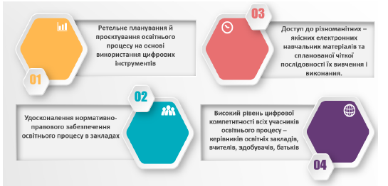
Умови ефективності дистанційного навчання

Slide 6

Синхронний режим
Вебінар
Відео-конференція
Віртуальний клас
Онлайн-тренінг
Переваги:
швидкий зворотний зв’язок від педагога: можна відразу пояснити концепції та поняття, які викликають у слухачів складності;
• організація групових активностей;
• розвиток навичок комунікації й колаборації;
• мотивація до навчання в процесі спілкування.
Недоліки:
• необхідність синхронізувати графік і підлаштовуватися під загальний темп навчання;
• якщо індивідуальна увага педагога потрібна кільком слухачам, іншим доводиться чекати;
• залежність ефективності навчання від особистості педагога;
• високі вимоги до якості зв’язку під час занять.
Notes:
Переваги:
швидкий зворотний зв’язок від педагога: можна відразу пояснити концепції та поняття, які викликають у слухачів складності;
• організація групових активностей;
• розвиток навичок комунікації й колаборації;
• мотивація до навчання в процесі спілкування.
Недоліки:
• необхідність синхронізувати графік і підлаштовуватися під загальний темп навчання;
• якщо індивідуальна увага педагога потрібна кільком слухачам, іншим доводиться чекати;
• залежність ефективності навчання від особистості педагога;
• високі вимоги до якості зв’язку під час занять.

Slide 7
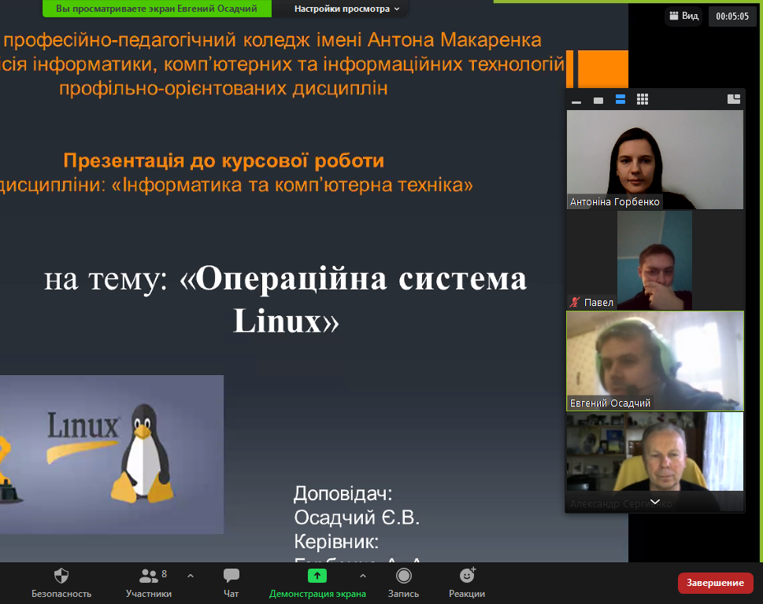
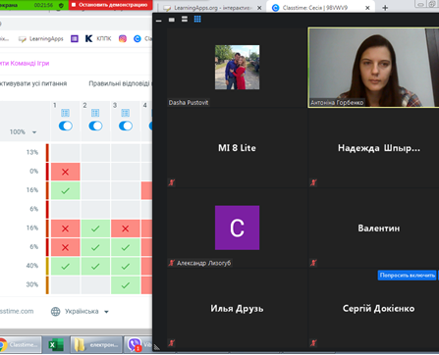
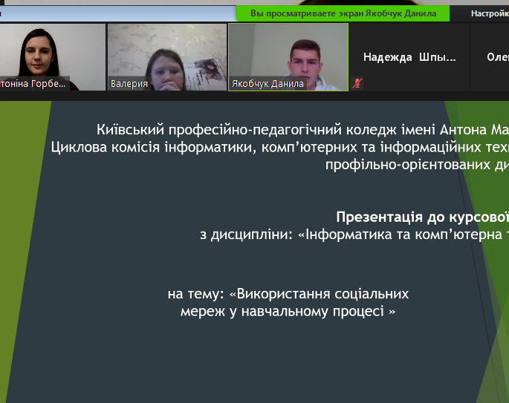
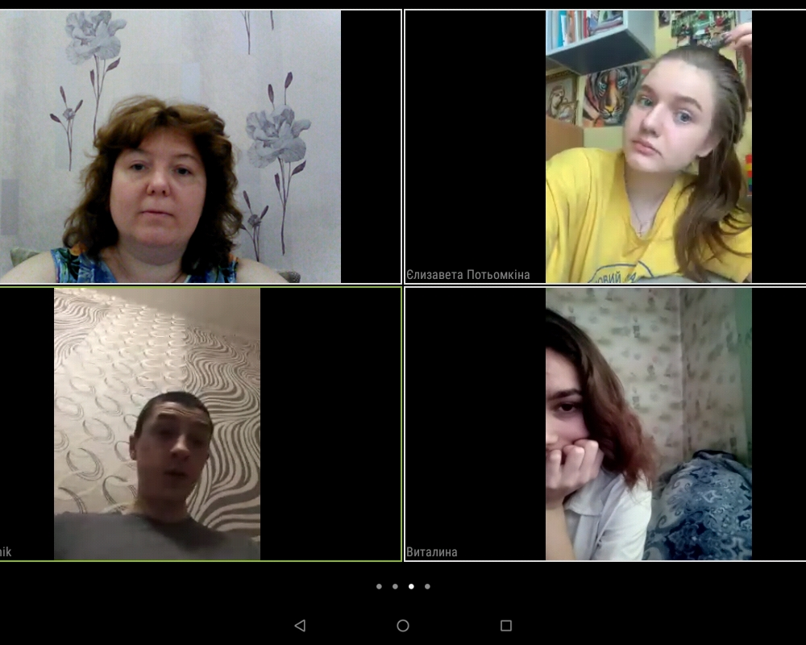
Відеоконференції
Онлайн-лекції, семінарські заняття, практичні роботи
Онлайн-захист курсових та дипломних робіт
Консультації
Заліки, іспити

Slide 8
Сервіси для відеоконференцій

Slide 9
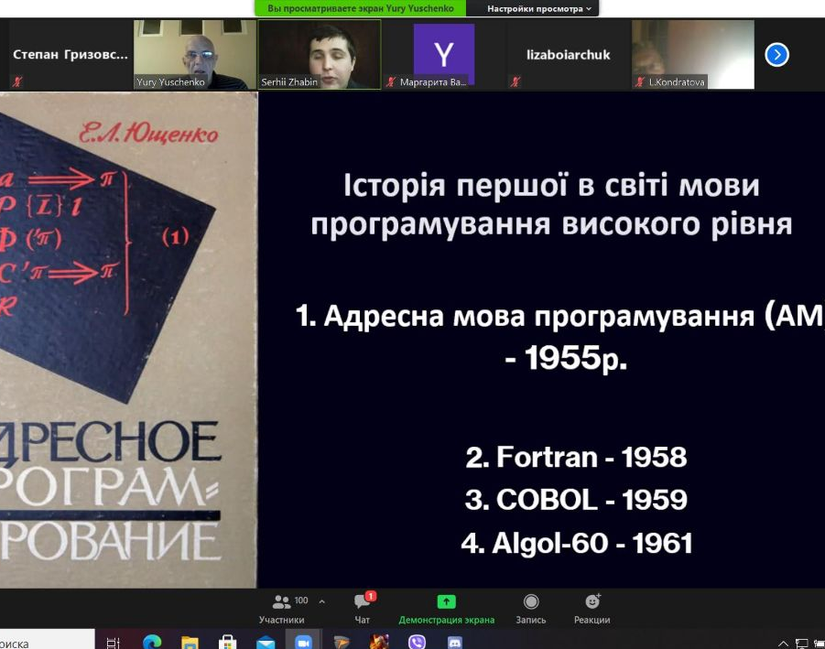
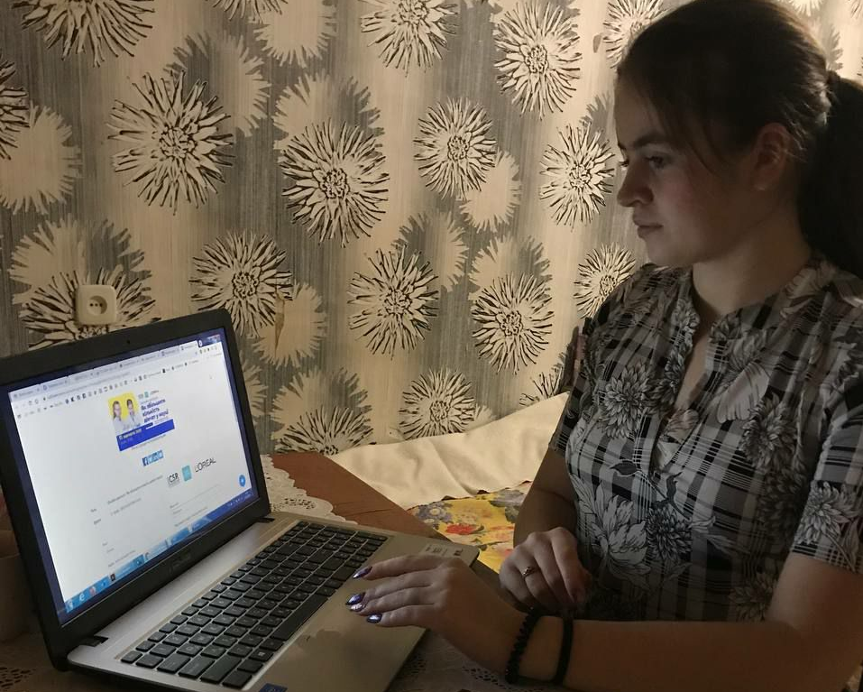
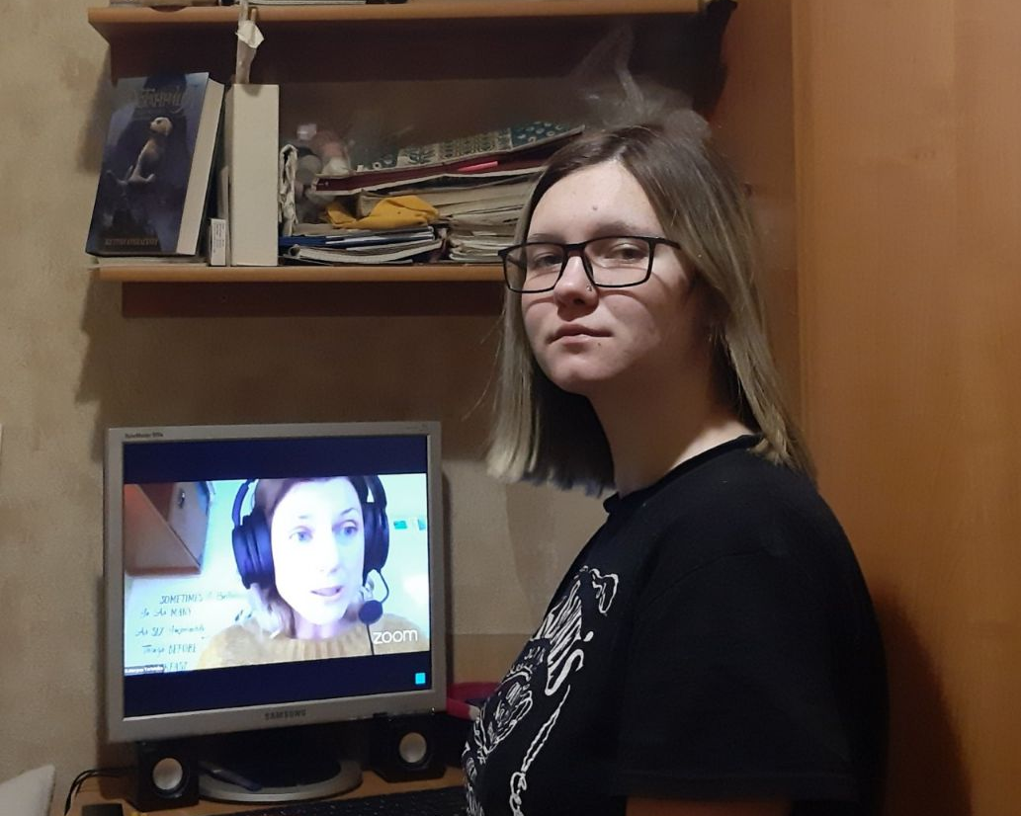

Вебінари, тренінги
Онлайн-дискусія “Як збільшити кількість дівчат у науці”,
11 лютого 2021
Вебінар “Product Management в IT. Яка комбінація технічного бекграунду та навичок роботи з командою оптимальна для Junior PM?”,
12 березня 2021 р.
Вебінар «Історія першої в світі мови програмування високого рівня»,
16 січня 2021 р.
Онлайн-Конференція "Українки в науці, яким аплодує світ",
12 лютого 2021

Slide 10

Асинхронний режим
МООС
Онлайн-література
Блог, Персональний сайт
Форум
Чат
Електронна пошта
Переваги:
• гнучкість графіка: навчання легше поєднувати з роботою та іншими заняттями;
• можливість освоїти програму у власному темпі;
• доступність навчальних матеріалів у будь-який час;
• розвиток навичок самоорганізації та вміння вчитися.
Недоліки:
• неможливість швидко отримати пояснення від педагога, якщо не розумієш матеріал;
• складність розвитку навичок, які вимагають взаємодії з педагогом під час відпрацювання;
• високі вимоги до організації самостійного навчання.
Notes:
Переваги:
• гнучкість графіка: навчання легше поєднувати з роботою та іншими заняттями;
• можливість освоїти програму у власному темпі;
• доступність навчальних матеріалів у будь-який час;
• розвиток навичок самоорганізації та вміння вчитися.
Недоліки:
• неможливість швидко отримати пояснення від педагога, якщо не розумієш матеріал;
• складність розвитку навичок, які вимагають взаємодії з педагогом під час відпрацювання;
• високі вимоги до організації самостійного навчання.

Slide 11
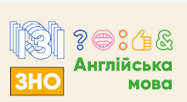
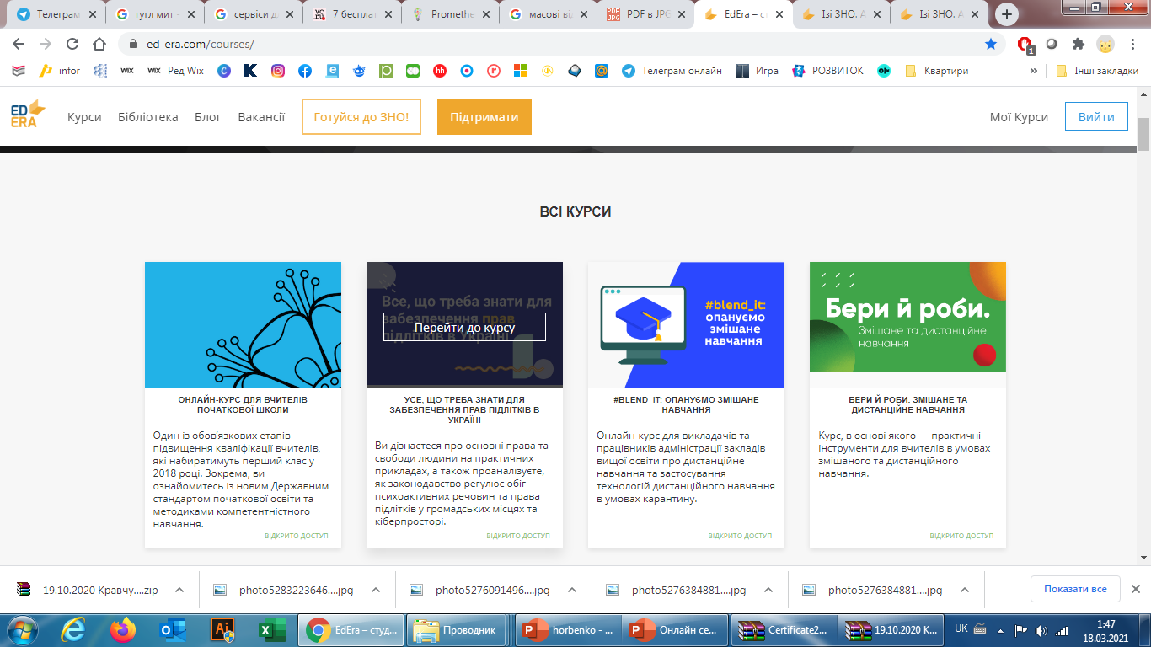
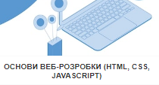
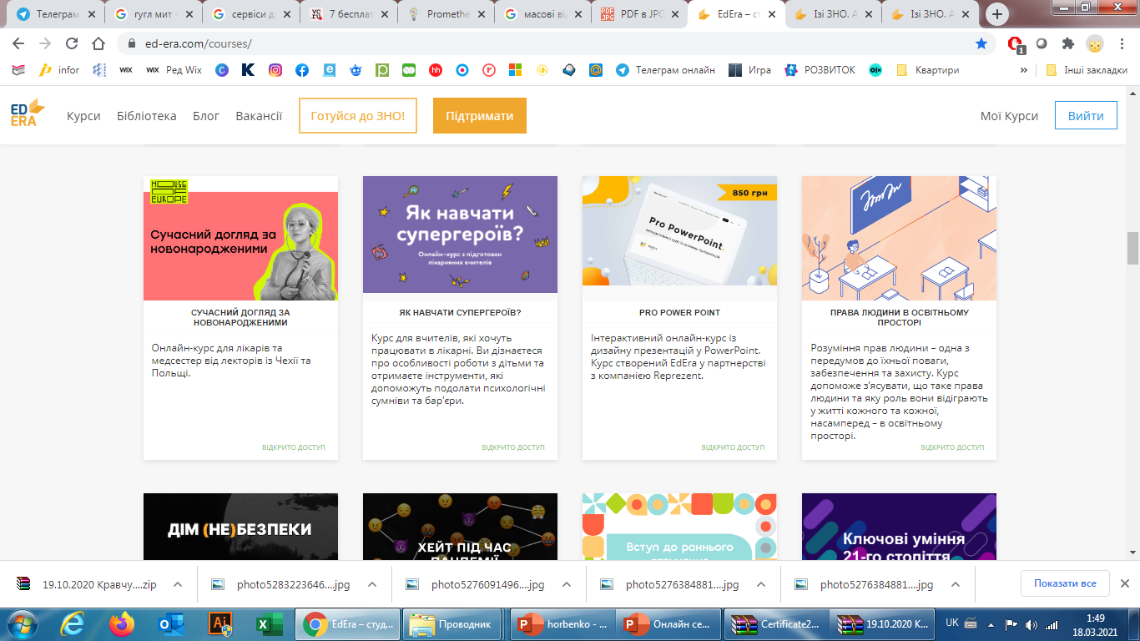
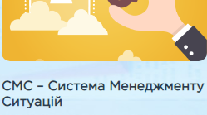
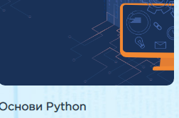
Масові відкриті онлайн курси (МООС)
ed-era.com
prometheus.org.ua
coursera.org
Notes:
Особливість EdEra у тому, що платформа пропонує багато курсів, які орієнтовані на вчителів: про викладання у початковій школі, недискримінаційні підходи в освіті, роботу з дітьми з особливими освітніми потребами тощо. Є й курси з української мови, літератури, історії, фізики та багато іншого. Журналістів може зацікавити курс з економічної журналістики, а правників — про захист прав людини. Для школярів на EdEra є окрема ЗНО-платформа. А в блозі команда платформи викладає поради про те, як ефективно конспектувати, вивчати та запам’ятовувати матеріали.
Prometheus — це український проект масових відкритих онлайн-курсів, який був створений у 2014 році. Курси Prometheus побудовані за системою пов’язаних між собою циклів, наприклад, за темою аналізу даних, підприємництва чи громадянської освіти. Є й цикл курсів з підготовки до ЗНО. Тож користувач, який зацікавився, наприклад, підприємництвом чи програмуванням, може пройти не один окремий курс, а цілу низку.
Coursera заснували в 2012 році. Coursera отримала локалізацію й автоматично запускається кострубатою російською. В налаштуваннях можна змінити мову свого профілю знову на англійську, якщо є таке бажання. Одне з перших меню пропонує підібрати потрібний користувачеві освітній курс, залежно від цілі: просунутися в кар’єрі, опанувати нову професію, повчитися для задоволення тощо.

Slide 12

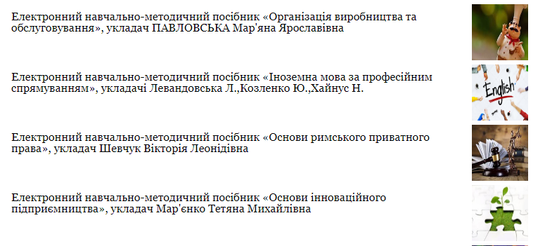
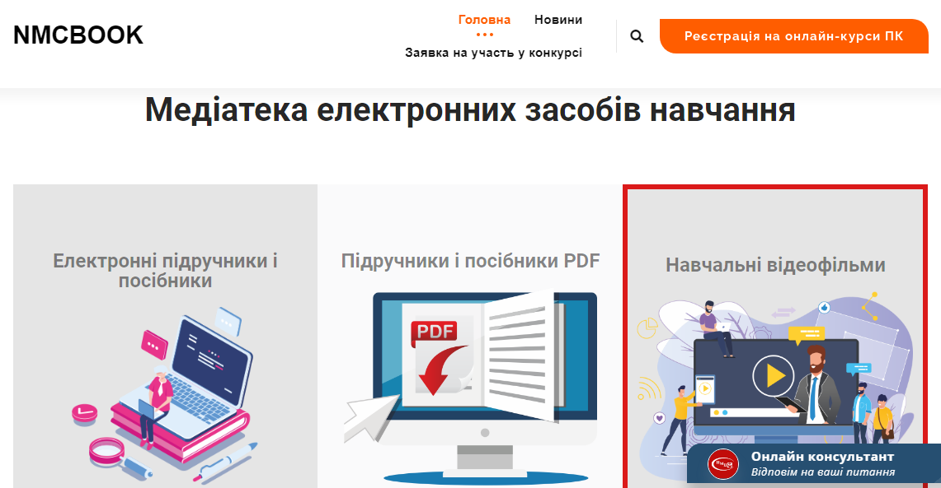
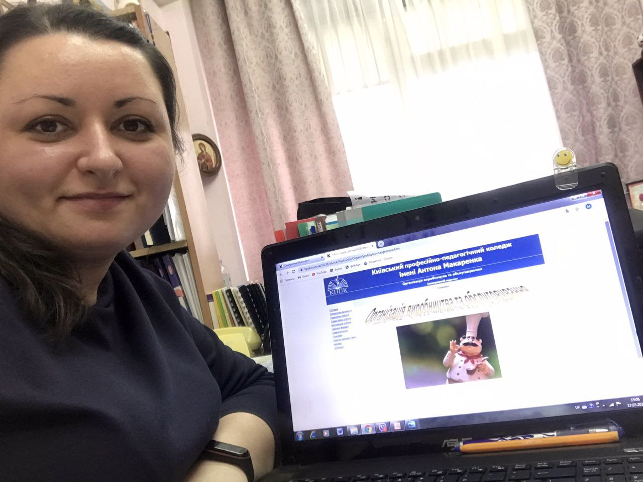
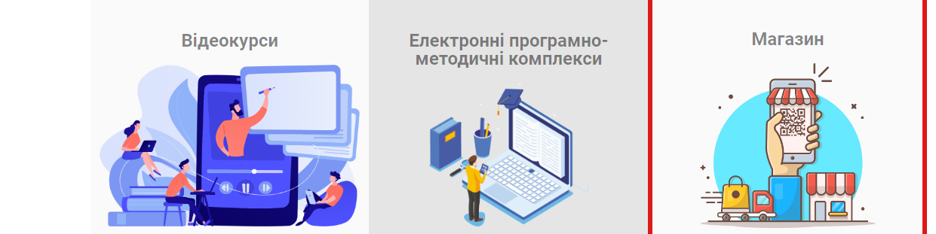
Онлайн-література

Slide 13
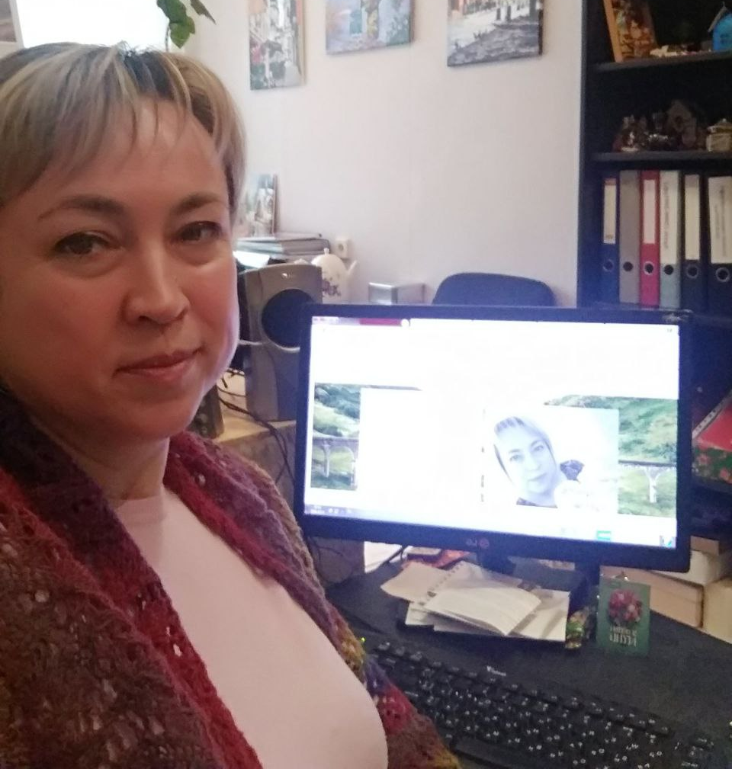

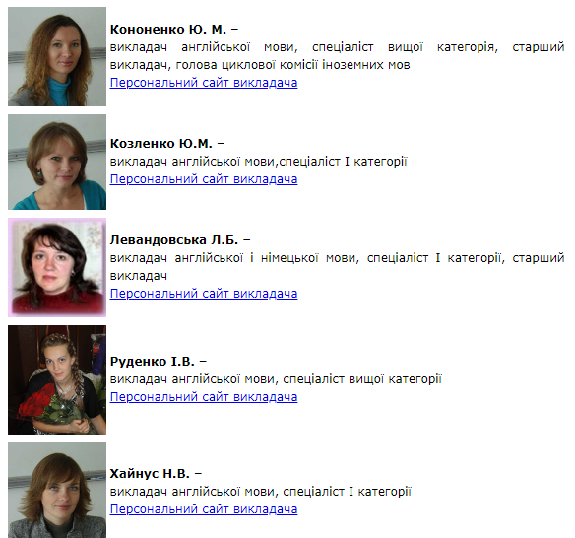
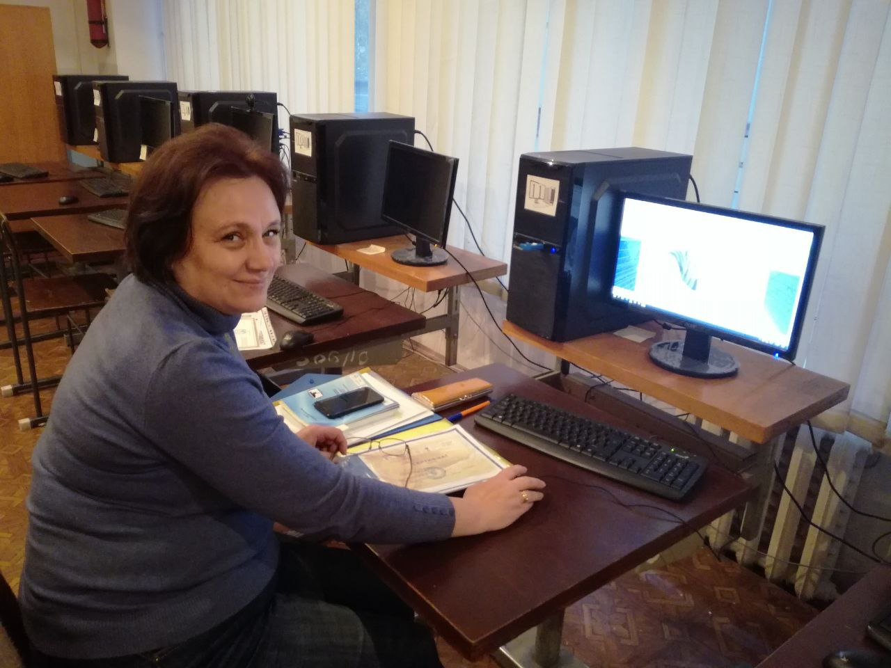

Блог, Персональний сайт
Підбірка освітніх матеріалів по створенню сайту

Slide 14


Форум, чат, електронна пошта

Slide 15









Сервіси для тестування та опитування
Сlasstime
Google Forms
Online TestPad
На урок
Майстер-тест
Mentimeter.
Kahoot!
Learningapps.org

Slide 16





Платформи для організації дистанційного навчання
Google Classroom
HUMAN
Вивчаємо Google Клас (Google Classroom)
HUMAN Школа - Навчальний посібник
Яку обрати?
Lcloud
MOODLE
Навчальна хмара lCloud
Робота в Moodle
Notes:
Електронна освітня платформа - програмно-технічний комплекс, що об’єднує систему електронних освітніх ресурсів, програмне забезпечення для створення, накопичення та доступу до таких ресурсів, а також для організації освітнього процесу в умовах дистанційного навчання (у тому числі ефективної взаємодії учасників освітнього процесу та контролю за навчанням).
Використання дистанційних платформ та віртуальних класів (Moodle,, Office 365, GoogleClassroom, ClassDoJo, «Мій клас», Human, lClоug) дає можливість використати системи управління навчанням (LMS) та системи управління контентом (СМS) і автоматизувати дистанційне навчання, не лише групувати учнів, а й координувати, спостерігати й оцінювати результати їх освітньої діяльності.
Найголовнішим критерієм вибору інструментів для організації дистанційного навчання має бути відповідність поставленим методичним цілям, тобто те, наскільки певний сервіс чи ресурс уможливлює досягнення очікуваних результатів навчання в дистанційному форматі. При цьому бажано також урахувати універсальність цих інструментів, щоб скоротити кількість різних платформ, які використовуються для навчання.

Slide 17

Організація освітнього процесу
(дистанційне навчання)
ЄДИНА ПЛАТФОРМА
ЯКА ЗАБЕЗПЕЧУЄ:
Зручний інструмент взаємодії
Встановлення дедлайнів
Зворотній зв’язок
Формат здачі завдань
Адаптація матеріалу
Перевірка завдань
Живе спілкування онлайн
Захист персональних даних

Slide 18







Google Classroom - хмаро орієнтована платформа
Google сервіси – це не тільки безмежні розваги, а невід'ємний помічник у навчанні кожного сучасного освітянина та керівника.

Slide 19


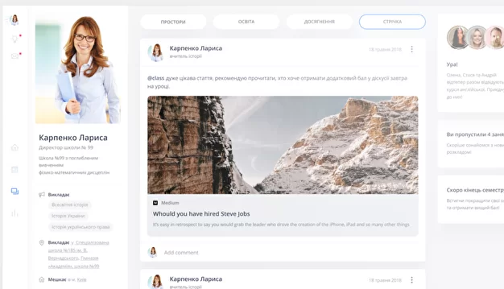


Соцмережа
Внутрішня захищена соціальна мережа
Система управлiння навчанням
Повноцінний інструмент електронного менеджменту, створення і зберігання освітнього контенту
Аналiтика
Розширена аналітика від аналізу успішності до візуалізації особистісних показників здобувача
Рефлексiя
Автоматизовані інструменти зворотного зв’язку, що пронизують всю систему
Notes:
HUMAN Школа — платформа, яка являє собою E-образ закладу освіти з можливістю діджиталізації внутрішнього середовища та автоматизації основних бізнес–процесів.

Slide 20

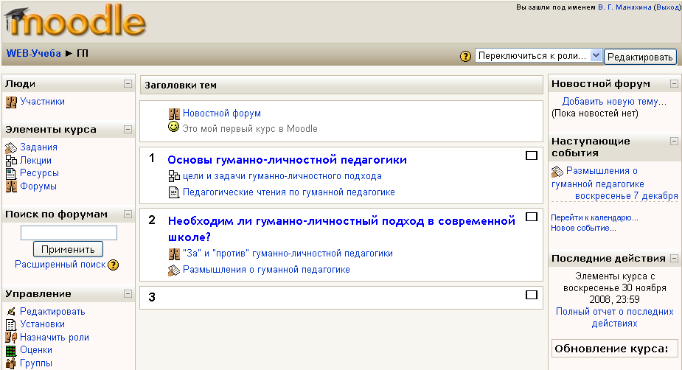


Вартість
Витрати на впровадження та розробку
Система управлiння контентом
Реалізовує модульну організацію освітнього процесу за вимогами
Болонської декларації
Функціональність
Наявність набору функцій різного рівня (форуми, чати, аналіз активності слухачів (студентів))
Модульність
Наявність в освітніх курсах набору блоків матеріалу, які можуть бути використані в інших курсах
Notes:
Важливою характеристикою проекту Moodle є його web-сайт, котрий є централізованим джерелом відомостей про систему, а також місцем для дискусій та співпраці користувачів Moodle: системних адміністраторів, викладачів, дослідників, проектувальників і розробників. Перевагою платформи e-learning Moodle є той факт, що почавши від її появи, тобто з 1999 року, вона неодноразово була модифікована і доповнена новими рішеннями та інструментами.

Slide 21
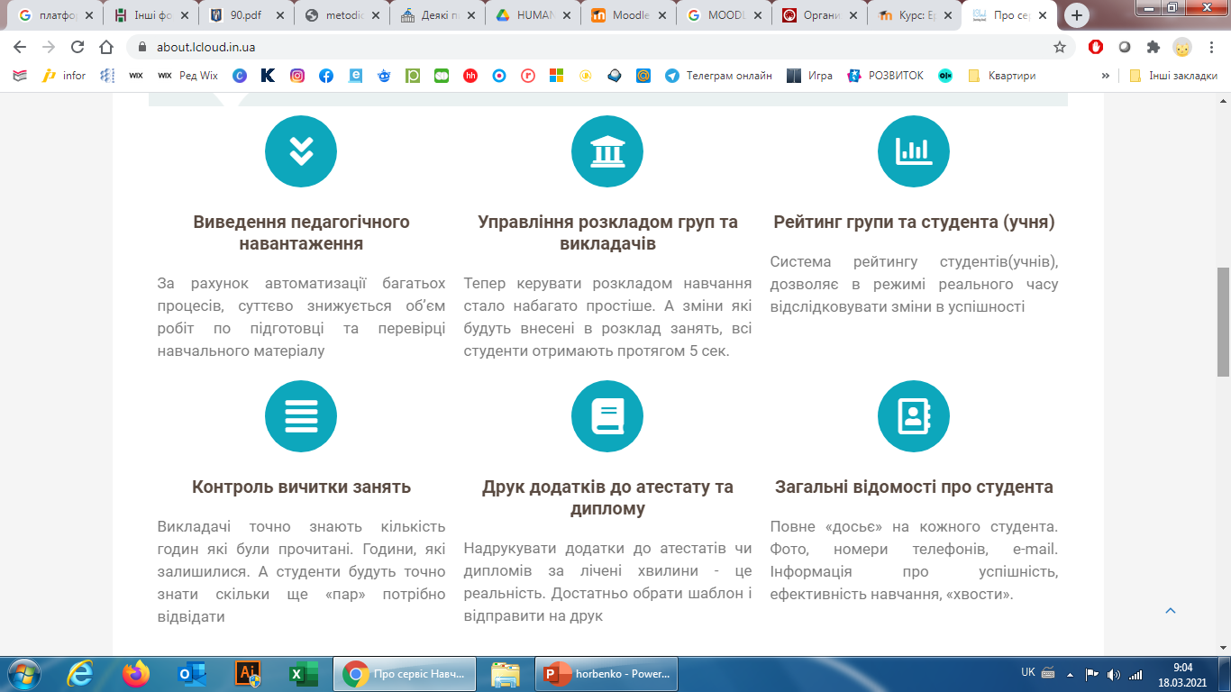
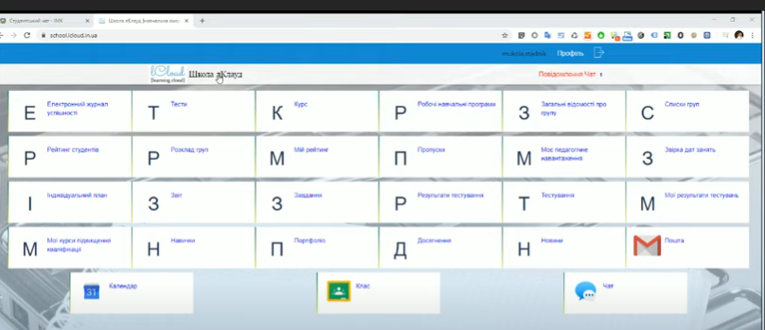
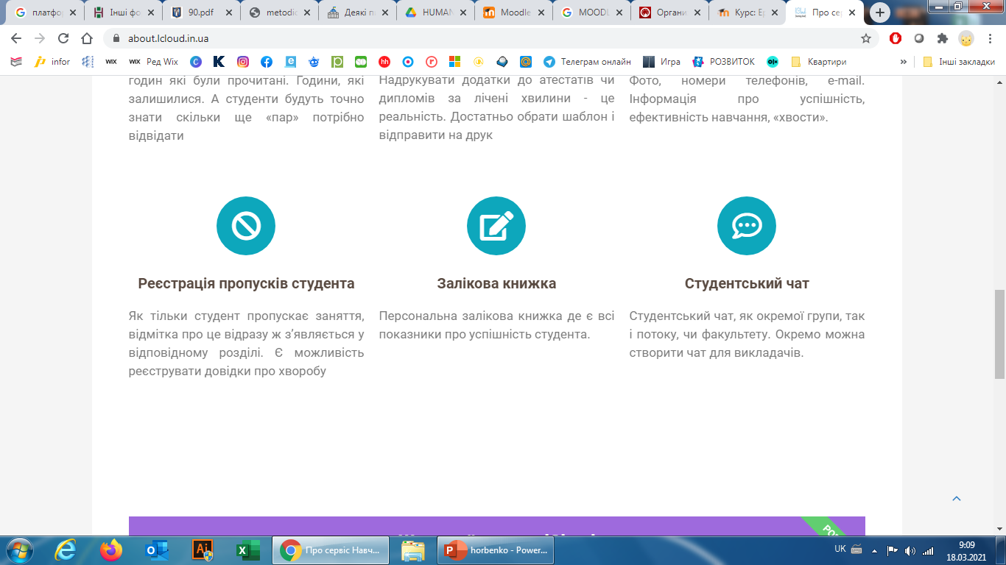
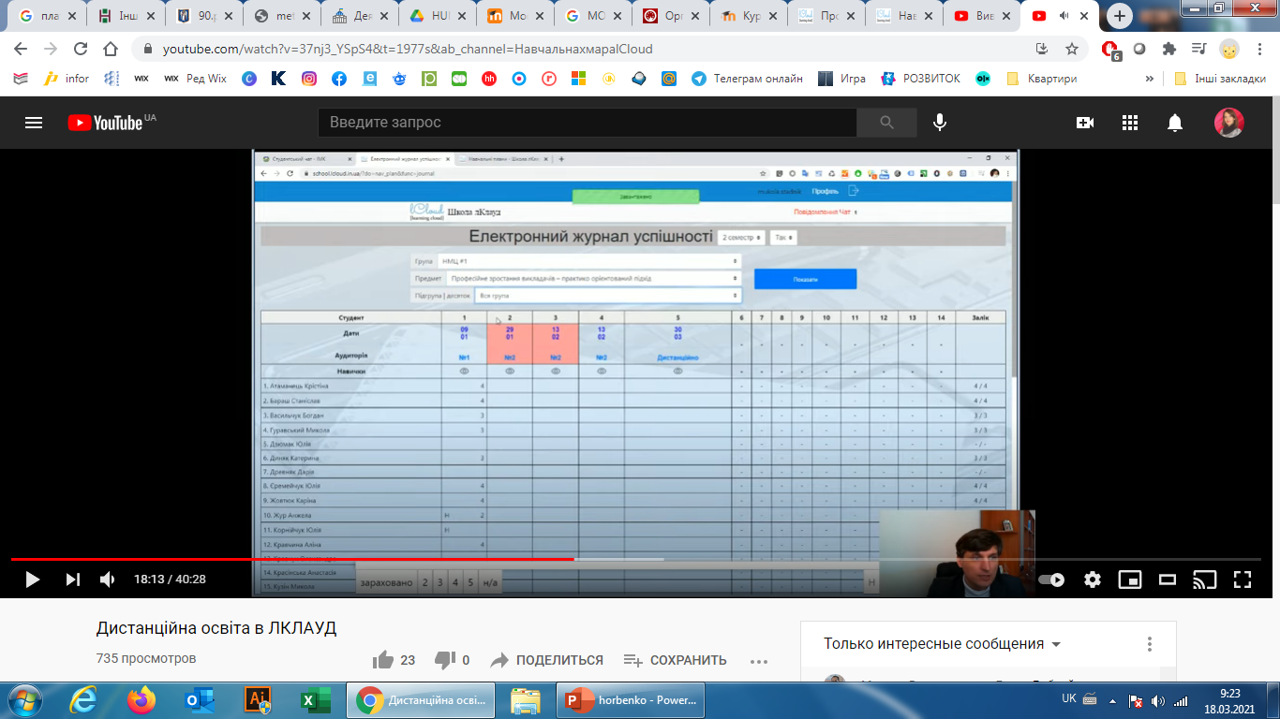
Виведення педагогічного навантаження
Управління розкладом груп та викладачів
Рейтинг групи та здобувачів
Контроль вичитки занять
Друк оцінок
Загальні відомості про здобувача освіти
Реєстрація пропусків студента
Залікова книжка
Студентський чат
Notes:
lCloud – сучаcна CRM-система для керування розкладом занять, створення комплексу єдиного навчально-методичного забезпечення, портфоліо викладача, електронного журналу, відомостей про студента та його рейтинг, проведення онлайн-тестування тощо.

Slide 22
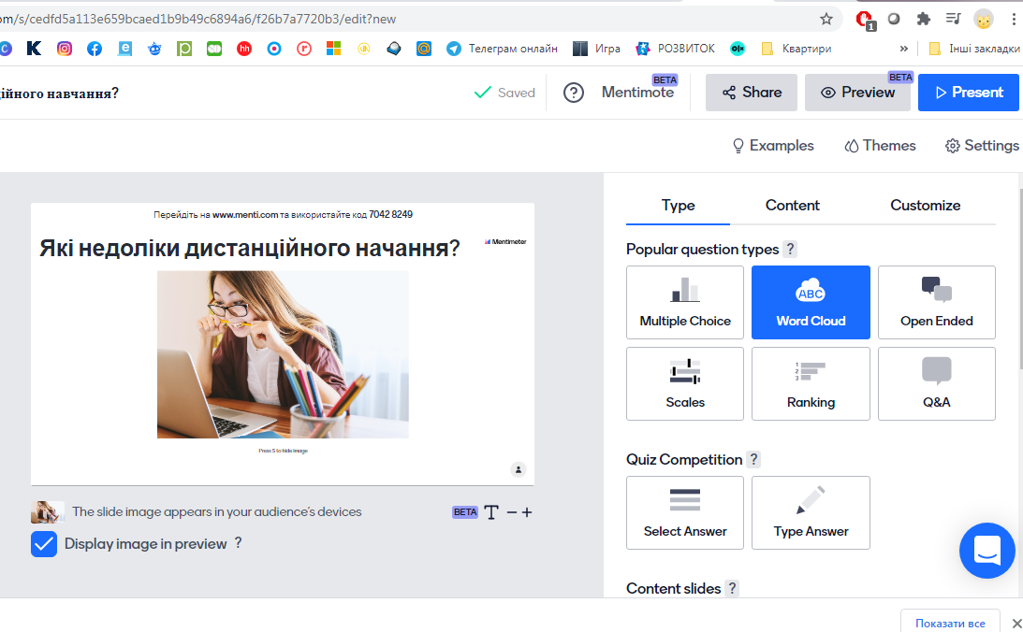

Перевагами дистанційного навчання є гнучкість, асинхронність у часі, інформаційна доступність навчальних ресурсів, масовість, інтерактивність, автоматизація тестового контролю і моніторингу.
Серед недоліків можна виділити такі: відсутність або недостатність безпосереднього контакту учня із учителем, учнів між собою, додаткове навантаження на вчителя і учня у зв’язку з недостатньою мотивацією та навичками самостійної роботи учнів
.
ОПИТУВАННЯ:
Переваги
дистанційного
навчання
Notes:
Mentimeter - це програмне забезпечення для онлайн-презентацій з можливостями взаємодії аудиторії в реальному часі. Його функції включають фільтр ненормативної лексики, мобільний додаток, хмару слів та багато іншого.

Slide 23

Дистанційне навчання -
нова формула освіти!

Slide 24

ВИКОРИСТАНІ
ДЖЕРЕЛА
https://zakon.rada.gov.ua/laws/show/z0941-20#Text
https://kppk.com.ua/info/DistanceEducation.pdf
https://mon.gov.ua/storage/app/media/zagalna%20serednya/metodichni%20recomendazii/2020/metodichni%20recomendazii-dustanciyna%20osvita-2020.pdf
https://mon.gov.ua/ua/news/trivalist-navchalnogo-zanyattya-pid-chas-distancijnogo-formatu-lishayetsya-nezminnoyu-rozyasnennya-mon
https://kppk.com.ua/_mkomisii.html?p=csv/InothemniMovu.csv

